Slide 1

Inversión de matrices de gran tamaño
Brandon Duque Garcia
Cristian Daniel Muñoz Botero Jhon Alexander Botero Gomez Jonathan Andrés Granda Orrego

Slide 2
Introducción
Varios algoritmos de inteligencia artificial tales como máquinas de soporte vectorial, redes neuronales convolucionales entre otros, requieren dentro de sus procedimientos calcular matrices inversas que en muchos casos son matrices de gran tamaño. La inversión de una matriz es un problema que requiere O[n^3] operaciones matemáticas, por lo que si la matriz es de gran tamaño puede demorarse demasiado su cálculo. Para reducir el tiempo del cálculo de la matriz inversa varios teoremas de álgebra lineal se han propuesto, buscando la estrategia "divide y vencerás". Un proyecto interesante antes de crear una propia aplicación de inteligencia artificial es elaborar un programa que implemente mediante procesos jerarquizados e hilos el cálculo de la inversa de una matriz de gran tamaño.

Slide 3
Objetivo General
Desarrollar algoritmos y realizar comparaciones en cuanto a eficiencia y escalabilidad para la inversión de matrices de gran tamaño, que hagan uso eficiente de los recursos de hardware.

Slide 4
Objetivos Específicos
Analizar algoritmos de inversión de matrices (LU, Gauss-Jordan, métodos iterativos).
Diseñar estrategias de paralelización en C y Python, identificando tareas independientes.
Implementar los algoritmos usando APIs y bibliotecas de hilos (pthreads, threading).
Evaluar el rendimiento con diferentes tamaños de matriz, cantidad de hilos y recursos usados.
Probar la ejecución en arquitecturas con soporte para GPU.

Slide 5
Inversión de matrices de gran tamaño
Aplicaciones Es importante tener claro que estas operaciones computacionales, tienen aplicación en modelos físicos hasta la inteligencia artificial
Importancia Optimizar la inversión de matrices es vital en simulación, gráficos y machine learning.

Slide 6
Algoritmos clásicos de Inversión de matrices
Factorización o Descomposición LU Este algoritmo puede presentar variaciones y optimizaciones que presentan más eficiencia con respecto a otros
Eliminación Gaussiana Suele ser un algoritmo simple a la hora de interpretar numéricamente, pero resulta bastante costoso a la hora de aumentar las dimensiones de la matriz.
Demas metodos…
Cholesky,se limita a matrices simétricamente positivas
QR, una alternativa más estable de manera numérica

Slide 7
Metodología – Herramientas y Entorno
Lenguaje C: Alta eficiencia y control de recursos,ideal para manejar procesos e hilos.
Python: Complemento útil para prototipos y comparación de resultados.
Linux: Entorno robusto con herramientas para gestión de procesos e hilos.
Bibliotecas y utilidades:
Pthreads: Hilos en c
Threading: Python
Valgrind y GDB: Depuración y análisis de memoria

Slide 8
Metodología – Actividades del Proyecto
Revisión teórica: Estudio de métodos de inversión de matrices y programación paralela.
Diseño de algoritmo: Estrategia para dividir y combinar la matriz en tareas paralelas.
Selección de herramientas: Definición del lenguaje, SO y bibliotecas.
Implementación base: Versión secuencial funcional en C y python.
Paralelización: Desarrollo de la versión paralela usando procesos e hilos.
Evaluación de rendimiento: Comparación de tiempos y análisis de recursos.
Conclusiones: Resultados obtenidos y aprendizajes clave del proyecto.

Slide 9

Implementación por lenguajes. Ventajas y desventajas
Herramientas o Bibliotecas: Numpy y SciPy facilitan el trabajo y la representación de matrices.
Limitaciones: GIL reduce la eficacia de hilos,es un mecanismo interno de control que garantiza que solo un hilo de ejecución acceda a objetos en un momento dado.
Alternativas: Multiprocessing y Cython para mejorar el rendimiento, junto con Python Threads

Slide 10

Implementación por lenguajes. Ventajas y desventajas
Herramientas o Bibliotecas: BLAS y LAPACK, incluyendo Intel MKL y OpenBLAS para rendimiento.
Limitaciones: Representaciones de estructuras, crear módulos o componentes de código
Alternativas: OpenMP brinda un excelente manejo de hilos para la aceleración de cálculos

Slide 11



Consideraciones y aspectos preliminares
Tiempos de ejecución El lenguaje C puede ofrecer tiempos con mejor rendimiento en el momento que las dimensiones de matrices empiecen a aumentar
Uso de CPU C ayuda a maximizar el uso de aplicaciones e implementaciones multihilo
Escalabilidad La herramienta Cython ofrece un balance de rendimiento y facilidad a la hora de implementar soluciones

Slide 12
Funcionamiento de procesos jerarquizados
División La matriz se divide en submatrices para procesar en paralelo.
Comunicación MPI(Interfaz de paso de mensajes) sincroniza los procesos distribuidos entre nodos, ya que podemos comunicar procesadores en un cluster
Estrategias Distribuir por filas, columnas o bloques optimiza carga.

Slide 13
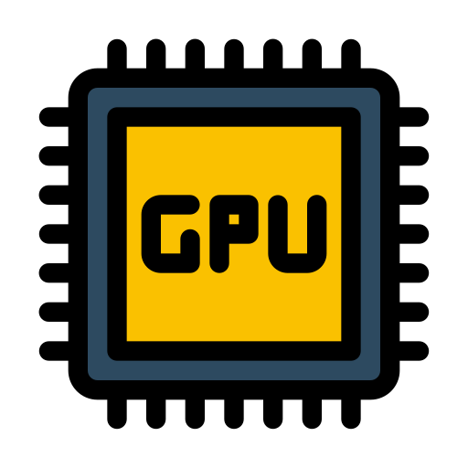
Posibles alternativas o retos
Algoritmos iterativos Algoritmos optimizados para sistemas dispersos como gradiente conjugado, basados en Krylov, GMRES, BiCGSTAB
Arquitecturas Uso de GPUs con CUDA y OpenCL ya que son modelos que prometen gran aceleración en los procesos de cómputo
La computación cuántica permite resolver sistemas lineales en tiempos logarítmicos de manera teórica, aunque aún es experimental promete una buena línea.

Slide 14
Referencias
De ecuaciones lineales, S. S., Lineales, de E., & De matrices y mínimos cuadrados, I. (s/f). Algoritmos matemáticos para: Ula.ve. Recuperado el 13 de mayo de 2025, de https://www.ing.ula.ve/~aguilar/actividad-docente/AYDA/Clase8MiniSem.pdf
Ezzatti, P., Quintana-Ortí, E. S., & Remón, A. (s/f). Uso de GPUs para acelerar el cálculo de la matriz inversa. Clei.org. Recuperado el 13 de mayo de 2025, de https://clei.org/proceedings_data/CLEI2010/CLEI2010/11_ArquitecturaDeComputadoras/4.2.2_43CLEIEzzatti_Paper.pdf

